Slide 1

Муниципальное автономное дошкольное образовательное учреждение «Детский сад 7 пгт Серышево
(МАДОУ Детский сад № 7 пгт Серышево)
Федеральная
образовательная программа дошкольного образования

Slide 2
С 01.09. 2023 года все дошкольные образовательные учреждения РФ начали работать по единой федеральной образовательной программе дошкольного образования (ФОП ДО).
ФЕДЕРАЛЬНАЯ ОБРАЗОВАТЕЛЬНАЯ ПРОГРАММА
ДОШКОЛЬНОГО ОБРАЗОВАНИЯ
– это обязательный для всех детских садов документ

Slide 3
Нормативно-правовая база разработки ФОП ДО
Федеральный закон "Об образовании в Российской Федерации" от 29.12.2012 N 273-ФЗ (редакция 2023 г.).
Федеральный закон №371-ФЗ от 24 сентября 2022 г. «О внесении изменений в Федеральный закон «Об образовании в Российской Федерации» и статью 1 Федерального закона «Об обязательных требованиях в Российской Федерации».
Федеральный государственный образовательный стандарт дошкольного образования (ФГОС ДО), утверждённый утвержденном приказом Министерства образования и науки Российской Федерации от 17 октября 2013 г. N 1155 (зарегистрирован РФ 14.11.2013, с изменениями, внесенными приказом Министерства просвещения РФ от 21 января 2019 г. N 31

Slide 4
Что определяет федеральная образовательная программа
Федеральная программа определяет единые для Российской Федерации базовые объем и содержание ДО, осваиваемые обучающимися в организациях, осуществляющих образовательную деятельность, планируемые результаты освоения образовательной программы.
Предусматривает интеграцию воспитания и обучения в едином образовательном процессе.
Приказ Минпросвещения России от 25 ноября 2022 г. № 1028 «Об утверждении федеральной образовательной программы дошкольного образования» (Зарегистрировано в Минюсте России 28 декабря 2022 г.
№ 71847) https://docs.edu.gov.ru/document/id/3571

Slide 5
Отличие ФОП ДО от ООП ДО
более детализирована
направлена на воспитание патриотических и интернациональных чувств
сделан акцент на правила безопасного поведения в различных ситуациях
представлен примерный перечень музыкальных и художественных произведений искусства, анимационных и кинематографических произведений.

Slide 6
Функции ФОП ДО
создать единое федеральное образовательное пространство для воспитания и развития дошкольников;
обеспечить детям и родителям равные и качественные условия дошкольного образования на всей территории России;
создать единое ядро содержания дошкольного образования, которое будет приобщать детей к традиционным духовно-нравственным и социокультурным ценностям, а также воспитает в них тягу и любовь к истории и культуре своей страны, малой родины и семьи;
воспитывать и развивать ребенка с активной гражданской позицией, патриотическими взглядами и ценностями.

Slide 7
Цель ФОП ДО:
разностороннее развитие ребенка дошкольного возраста
на основе духовно-нравственных ценностей
российского народа, исторических и
национально-культурных традиций.

Slide 8
Задачи ФОП ДО:
- приобщение детей (в соответствии с возрастными
особенностями) к базовым ценностям российского народа;
- создание условий для формирования ценностного отношения к
окружающему миру, становления опыта действий и поступков на
основе осмысления ценностей;
- обеспечение психолого-педагогической поддержки семьи и
повышение компетентности родителей (законных представителей)
в вопросах воспитания, обучения и развития, охраны и укрепления здоровья детей, обеспечения их безопасности;
- достижение детьми на этапе завершения ДО уровня развития,
необходимого и достаточного для успешного освоения ими
образовательных программ начального общего образования.

Slide 9
ФОП дошкольного образования и Федеральный государственный стандарт дошкольного образования являются основой для разработки образовательных программ ДОО.
ФОП ДО определяет содержание обязательной части ОП ДОУ
образовательной программы организации, который в соответствии со ФГОС ДО составляет не менее 60% от общего объема программы. Обязательная часть обеспечивает комплексное развитие детей во всех взаимодополняющих образовательных областях.
Часть программы, формируемая участниками образовательных отношений – 40 %

Slide 10
Разделы ФОП:
Целевой раздел:
- пояснительную записку;
- планируемые результаты освоения программы;
- описание подходов к педагогической диагностике достижений планируемых результатов.
Содержательный‎ раздел:
Содержательный раздел включает задачи и содержание образовательной деятельности по каждой из пяти образовательных областей для всех возрастных групп обучающихся
(социально-коммуникативное, познавательное, речевое, художественно-эстетическое, физическое развитие)

Slide 11
Особенности ФОП ДО
(содержательный раздел)
1. В каждой образовательной области сформулированы задачи
и содержание образовательной деятельности, предусмотренное для освоения в каждой возрастной группе детей в возрасте от двух месяцев до семи-восьми лет.
2. Представлены задачи воспитания, направленные на приобщение детей к направленные на ценностям российского народа,
формирование у них ценностного отношения к окружающему миру.
3.Более конкретное и дифференцированное по возрастам описание воспитательных задач приводится в Программе воспитания

Slide 12
Разделы ФОП:
Организационный раздел содержит:
- описание психолого-педагогических и кадровых условий реализации Федеральной программы;
- организации развивающей предметно-пространственной среды РППС в ДОО;
- материально-техническое обеспечение Программы;
- обеспеченность методическими материалами и средствами обучения и воспитания;
- примерные перечни художественной литературы, музыкальных произведений, произведений изобразительного искусства для использования в образовательной работе;
- Примерный режим и распорядок дня в дошкольных группах, федеральный календарный план воспитательной работы

Slide 13
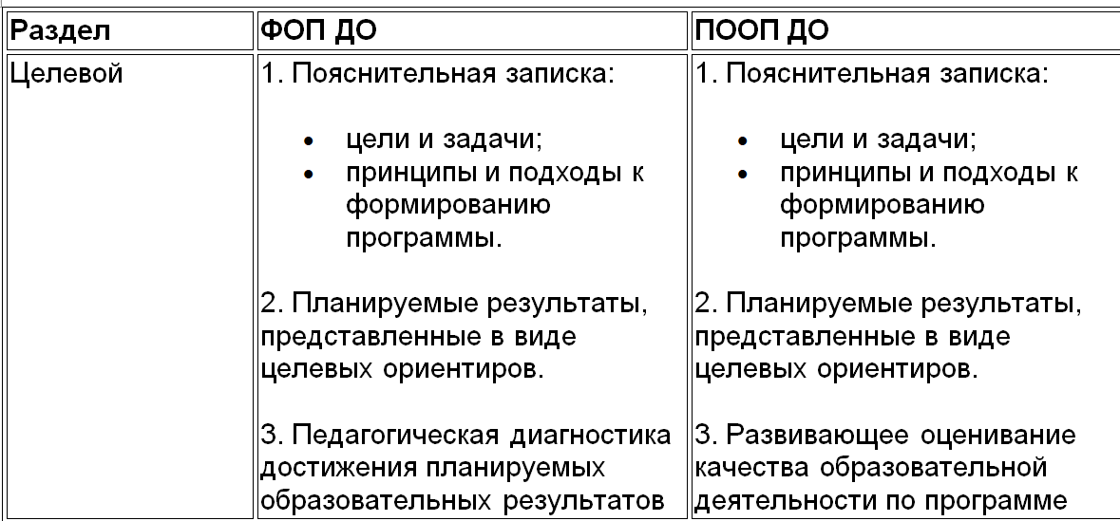
Целевой раздел

Slide 14
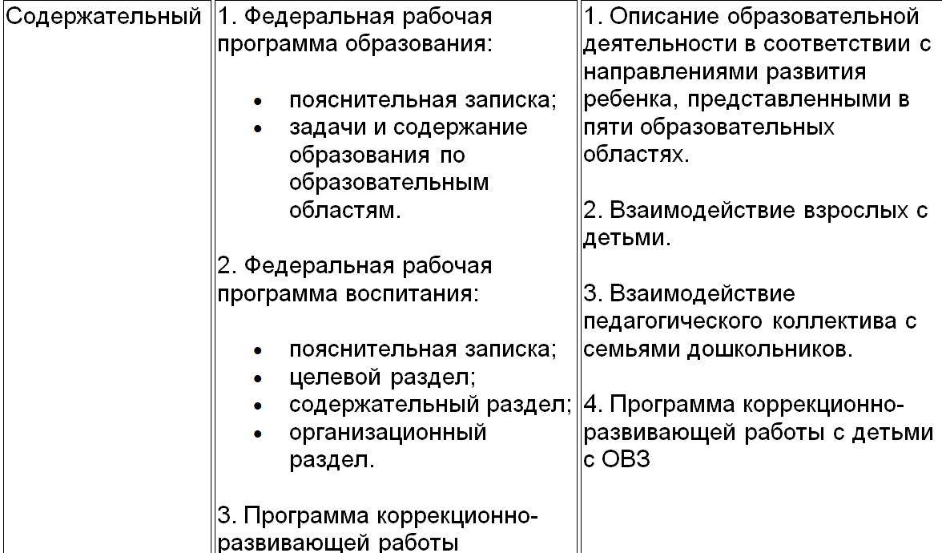
Содержательный раздел

Slide 15
Организационный раздел

Slide 16
Педагогическая диагностика
- Основным методом педагогической диагностики
является наблюдение
Анализ продуктов детской деятельности может осуществляться на основе изучения материалов портфолио ребёнка (рисунков, работ по аппликации, фотографий работ по лепке, построек, поделок и другого).
Полученные в процессе анализа качественные характеристики
существенно дополнят результаты наблюдения за продуктивной деятельностью детей (изобразительной, конструктивной, музыкальной и другой деятельностью).
- Педагогическая диагностика завершается анализом полученных данных, на основе которых педагог выстраивает взаимодействие с детьми, организует РППС, мотивирующую активную творческую деятельность обучающихся, составляет индивидуальные образовательные маршруты
освоения образовательной Программы, осознанно и целенаправленно проектирует образовательный процесс

Slide 17
Вариативные формы, способы, методы и средства
реализации Федеральной программы
Дошкольное образование может быть получено в ДОО, а также вне её - в форме семейного образования.
Форма получения ДО определяется родителями (законными представителями) несовершеннолетнего обучающегося. При выборе родителями (законными представителями) несовершеннолетнего обучающегося формы получения дошкольного образования учитывается мнение ребёнка

Slide 18
Вариативные формы, способы, методы и средства
реализации Федеральной программы
Образовательная организация может использовать сетевую форму реализации образовательных программ ДО и (или) отдельных компонентов, предусмотренных образовательными программами.
Сетевая форма обеспечивает возможность освоения обучающимися образовательных программ ДО с использованием ресурсов нескольких организаций, осуществляющих образовательную деятельность, а также
(организации культуры, с использованием ресурсов иных организаций
физкультуры и спорта и другие организации, обладающие ресурсами, необходимыми для осуществления соответствующим образовательной
деятельности по программам), с которыми устанавливаются договорные отношения

Slide 19
Вариативные формы, способы, методы и средства
реализации Федеральной программы
При реализации образовательных программ дошкольного образования могут использоваться различные образовательные технологии:
• дистанционные образовательные технологии;
• электронное обучение, исключая образовательные технологии, которые могут нанести вред здоровью детей.
Применение электронного обучения, дистанционных образовательных технологий, а также работа с электронными средствами обучения при реализации Федеральной программы должны осуществляться в соответствии с требованиями СП 2.4.3648-20 и СанПиН 1.2.3685-21.

Slide 20
Образовательная деятельность в ДОО включает в себя
образовательную деятельность, осуществляемую в процессе организации различных видов детской деятельности;
-образовательную деятельность, осуществляемую в ходе режимных процессов; -самостоятельную деятельность детей;
-взаимодействие с семьями детей по реализации ОП ДО
ФОП ДО
В ФОП ДО – приоритет воспитательные задачи
В каждом ДОУ должен быть реализован минимум из ФОП ДО
Утвержден воспитательно-образовательный процесс
Для каждой возрастной группы прописаны задачи и
содержание образования по образовательным областям

Slide 21
Где посмотреть текст ФОП ДО, ФАОП ДО,
нормативно-правовые документы по системе дошкольного образования
Материалы доступны на сайте ДОУ
https://7.41642.ds.3535.ru/
Приказ № 1028 от 25.11.2022 г. «Об утверждении федеральной образовательной программы дошкольного образования»
https://r1.nubex.ru/s9965-bd2/f2718_e9/Приказ%20от%2028.12.2022%20№1028%20Об%20утверждении%20федеральной%20образовательной%20программы%20дошкольного%20образования.pdf
Презентации для родителей «Федеральная программа дошкольного образования»
https://r1.nubex.ru/s9965-bd2/f2879_5f/Презентация.%20Федеральная%20образовательная%20программа%20дошкольного%20образования.pdf

Slide 22

Спасибо
за внимание!

